Slide 1
北京市药品和医用耗材招采管理子系统
DRG付费和带量采购政策联动
产品申报操作说明
申报企业用户

Slide 2
电生理、运动医学、神经介入类产品申报
电生理、运动医学、神经介入类产品申报

Slide 3
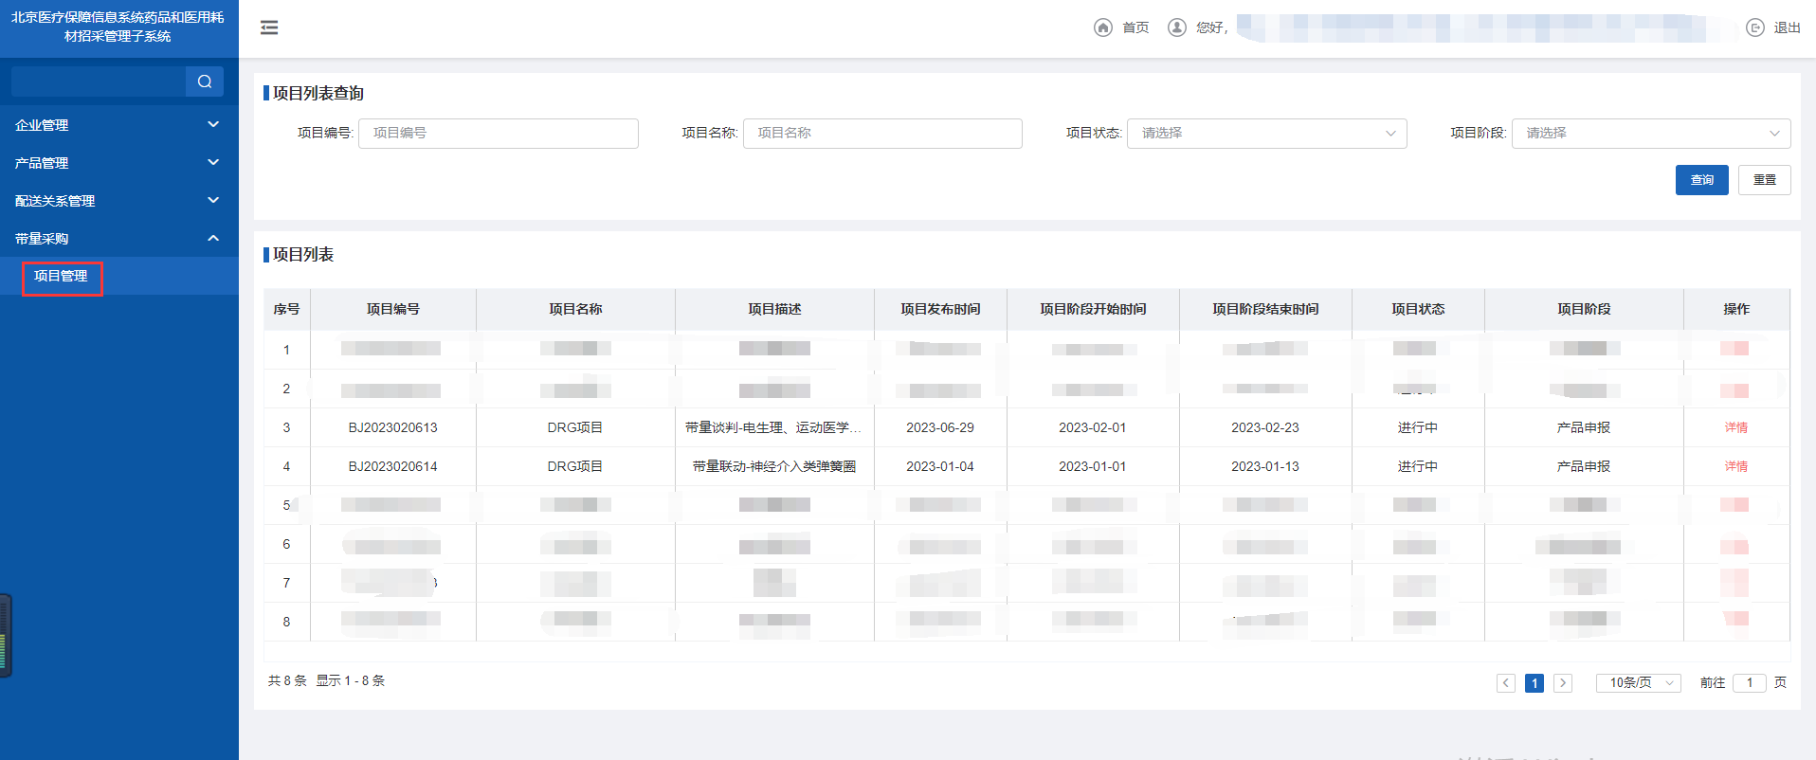
电生理、运动医学、神经介入类产品申报
1.点击【带量采购-项目管理】
2.点击项目描述为“带量谈判-电生理、运动医学、神经介入类”的【详情】进入产品申报列表

Slide 4
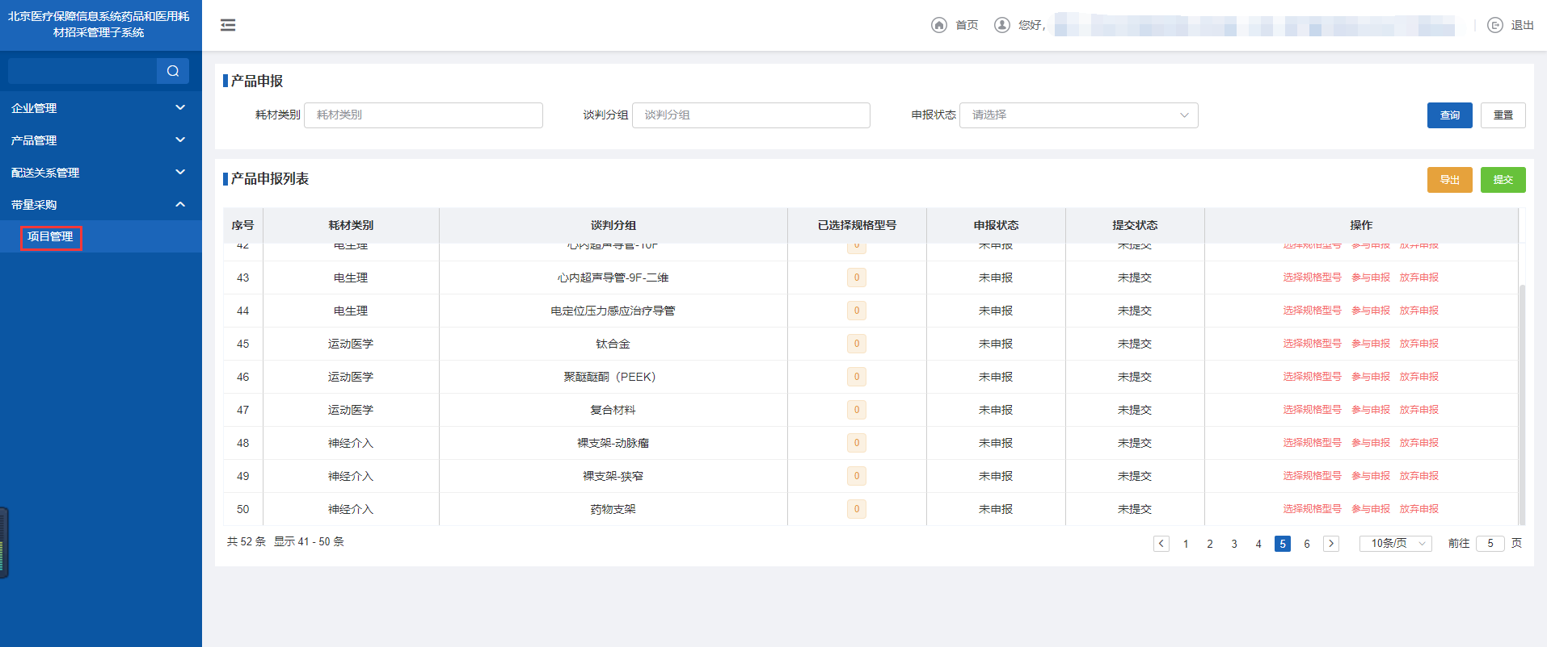
电生理、运动医学、神经介入类产品申报
点击【导出】Excel文件可查看带量谈判三个类别产品详情。
产品申报列表包含带量谈判采购的“电生理，运动医学，神经介入三个类别。每个类别展示不同的谈判分组。
3.点击【选择规格型号】进入该“耗材类别”下的规格型号详情列表。

Slide 5
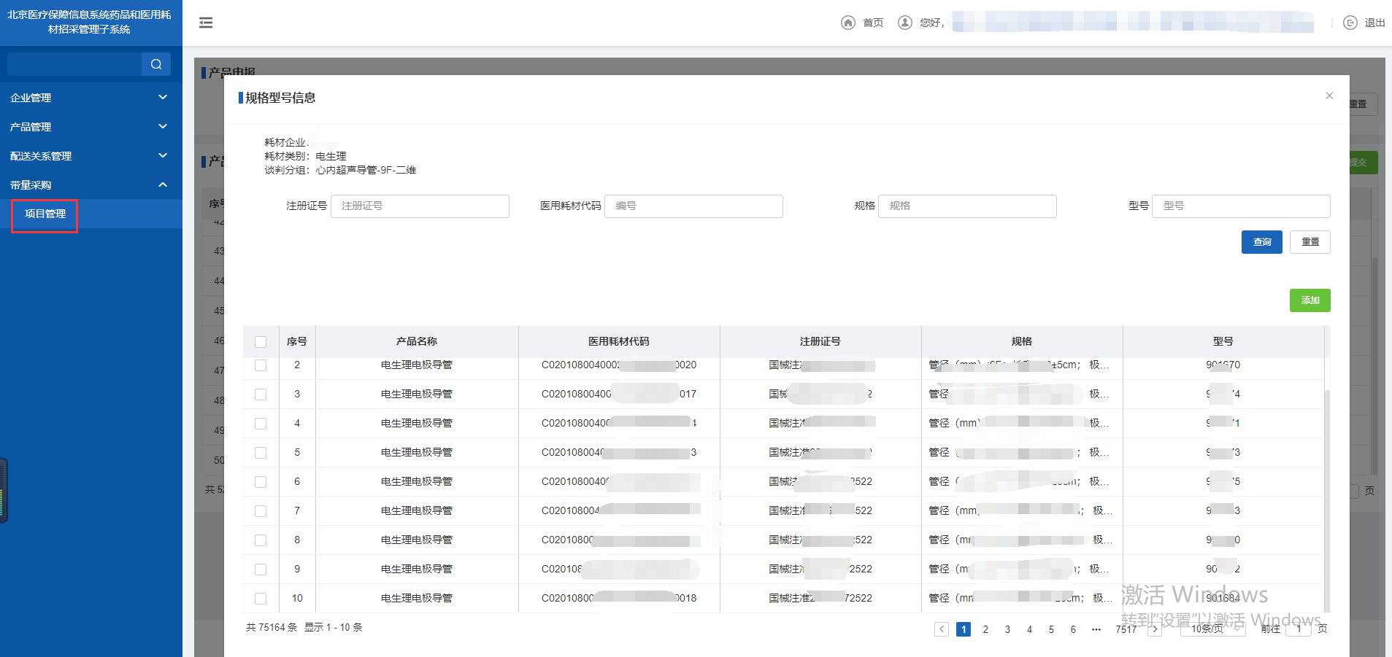
电生理、运动医学、神经介入类产品申报
此列表初始页面展示该耗材类别下的所有规格型号
注意1：已经选择“添加”到相应谈判分组的规格型号不在此页面显示！ 注意2：如需调整产品分组，需先至已选规格型号页面移除
4.勾选左侧复选框并点击【添加】可选择具体规格型号的产品添加至此谈判分组下。

Slide 6
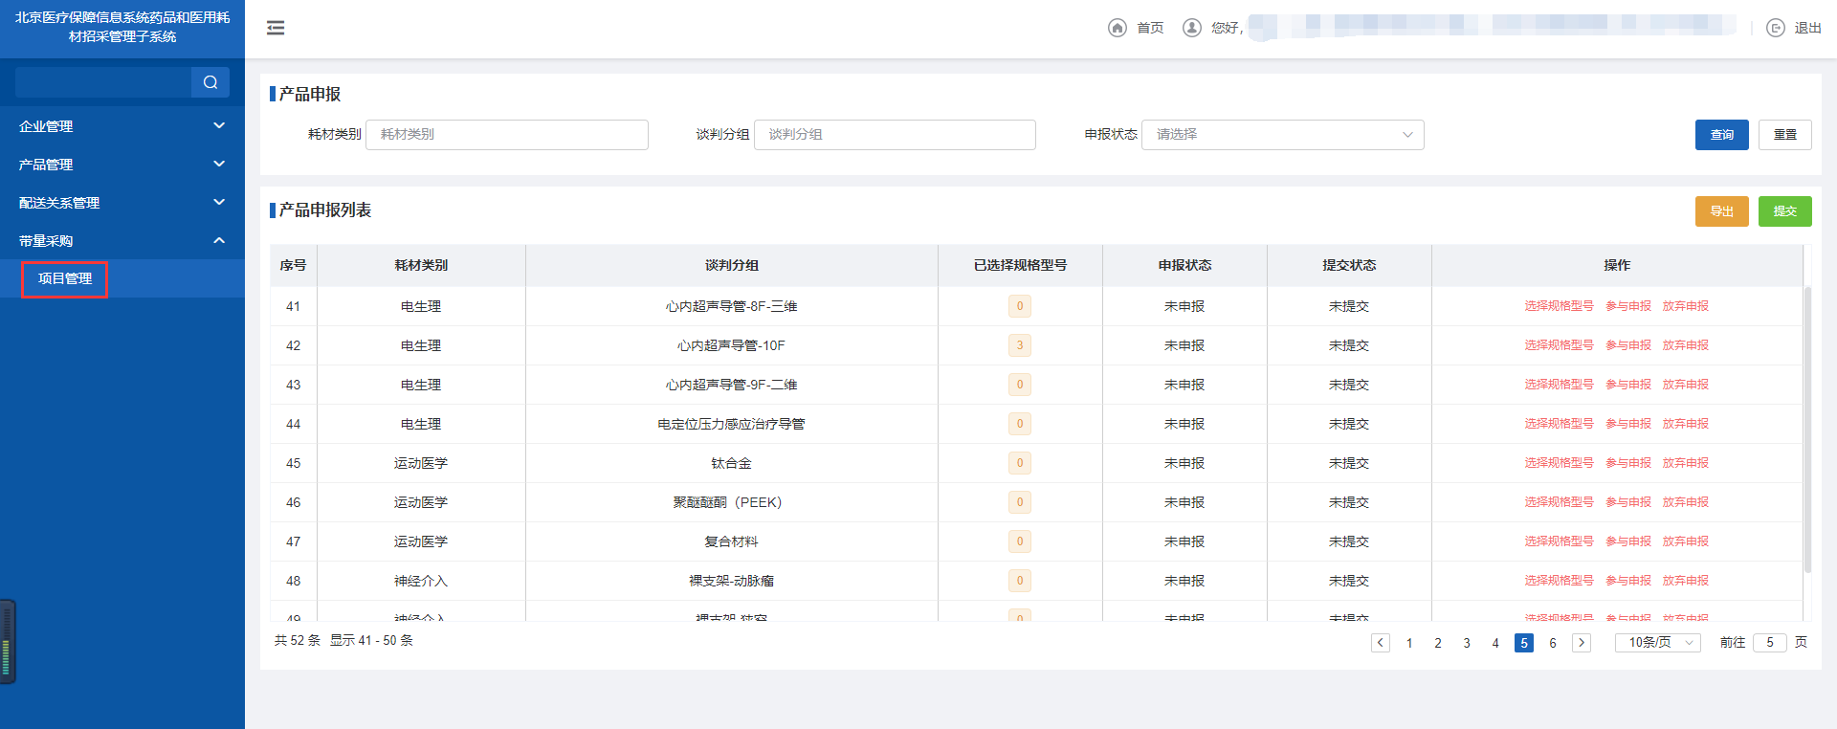
电生理、运动医学、神经介入类产品申报
5.点击【参与申报】确认该已选规格型号产品在此谈判分组的申报状态为“已申报”
如不参与，可点击【放弃申报】 注：放弃申报的产品可再次点击“参与申报

Slide 7
电生理、运动医学、神经介入类产品申报
点击已选规格型号列的“数字”可查看及移除该分组下的已选产品

Slide 8
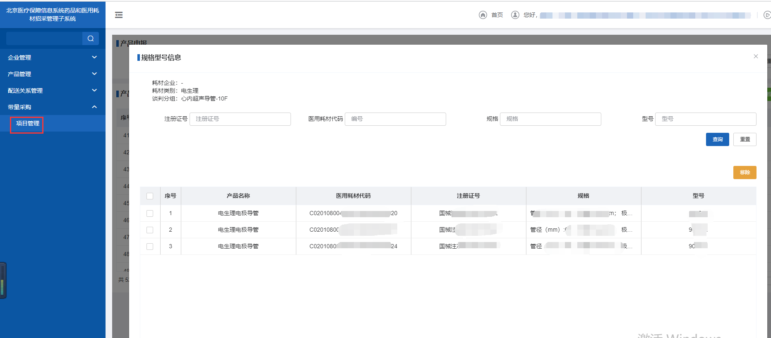
电生理、运动医学、神经介入类产品申报
可勾选产品进行【移除】操作

Slide 9
电生理、运动医学、神经介入类产品申报
6.点击【提交】提交本次产品申报详情，提交后不可修改，请谨慎操作

Slide 10
弹簧圈类产品申报
弹簧圈类产品申报

Slide 11
弹簧圈类产品申报
1.点击带量采购【项目管理】
2.选择项目描述为“带量联动-神经介入类弹簧圈”并点击【详情】按钮，进入申报页面

Slide 12
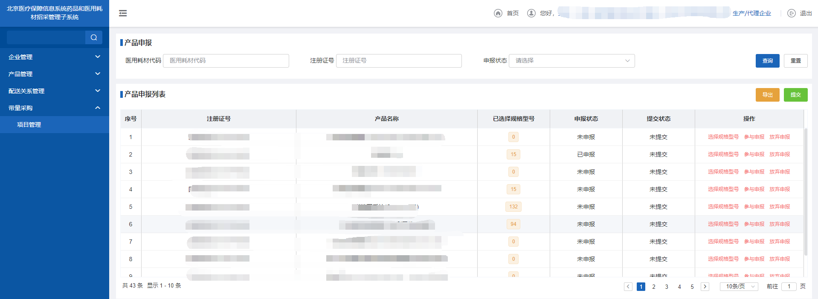
弹簧圈类产品申报
3.点击【选择规格型号】按钮，进入设置申报规格型号页面

Slide 13
弹簧圈类产品申报
5.如需修改规格型号信息，点击【已选择规格型号的数量】按钮，对已选择的规格型号进行移除

Slide 14
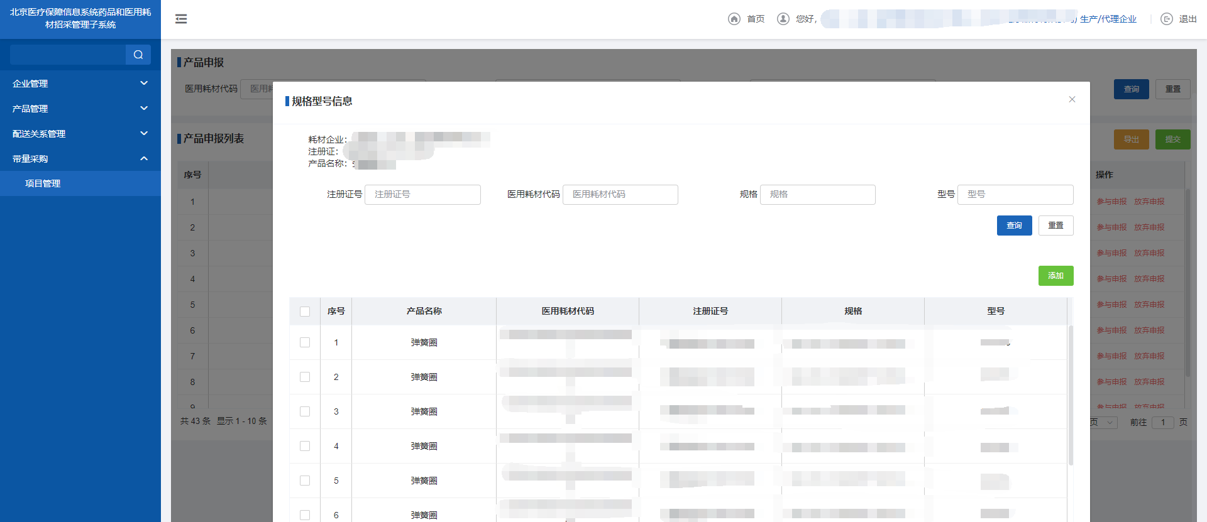
弹簧圈类产品申报
可以按“注册证号”、“医院耗材代码”、“规格”、“型号”搜索产品
4.勾选需要添加的规格型号产品，点击【添加】按钮

Slide 15
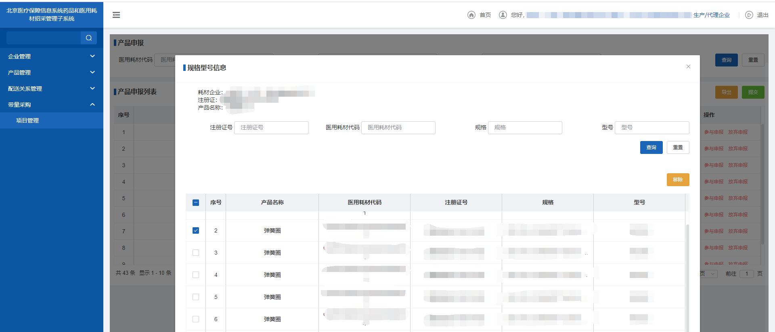
弹簧圈类产品申报
可以按“注册证号”、“医院耗材代码”、“规格”、“型号”搜索产品
6.勾选需要移除的规格型号产品，点击【移除】按钮

Slide 16
弹簧圈类产品申报
点击【导出】按钮，导出excel文档，此文档可查看申报产品规格型号详细信息
7.已维护号规格型号的产品，点击【参与申报】按钮，维护价格确认申报状态

Slide 17
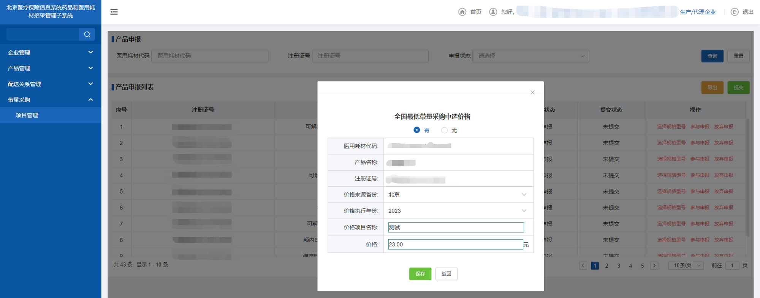
弹簧圈类产品申报
8.选择“有”、“无”
全国最低带量价格。
有最低价时，需要填写
“价格来源省份”、“价格执行年份”、“价格项目名称”、“价格”
9.点击“保存”确认申报信息填写完成，回到申报列表

Slide 18
弹簧圈类产品申报
10、确认无误后点击【提交】按钮完成此次产品申报工作
注意：提交后将无法修改请谨慎操作
对于未提交的产品可以修改申报状态。
①已申报产品可以点击【放弃申报】按钮进行放弃操作，已放弃产品可以点击【参与申报】按钮进行申报
②参与申报与放弃申报是针对注册证的产品统一操作，此阶段不可选择具体规格型号（27位编码）单独申报

Slide 19
本部分手册内容完毕，请及时关注平台及网站动态信息

